Slide 1

tech & talk Meetup | Köln, 8. Oktober 2024 | @nilshartmann
Full
NILS HARTMANN
Generation
Nächste
https://nilshartmann.net
Webframeworks
Alles
Wahl
?
Fullstack
was
oder

Slide 2


https://nilshartmann.net
NILS HARTMANN
nils@nilshartmann.net
Freiberuflicher Entwickler, Architekt, Trainer aus Hamburg
Java, Spring, GraphQL, React, TypeScript
https://graphql.schule/video-kurs
https://reactbuch.de

Slide 3

Kurze Werbung!
React 19 Day
Online-Konferenz der EnterJS
Donnerstag, 17. Oktober
Alle Infos: https://enterjs.de/react.php

Slide 4
Kurze Werbung!
"Kurz und knackig – dein Update auf React 19"
Online Workshop mit Nils und Basti Springer
Mittwoch, 20. November
Alle Infos: https://enterjs.de/react.php

Slide 5
Webanwendungen...

Slide 6
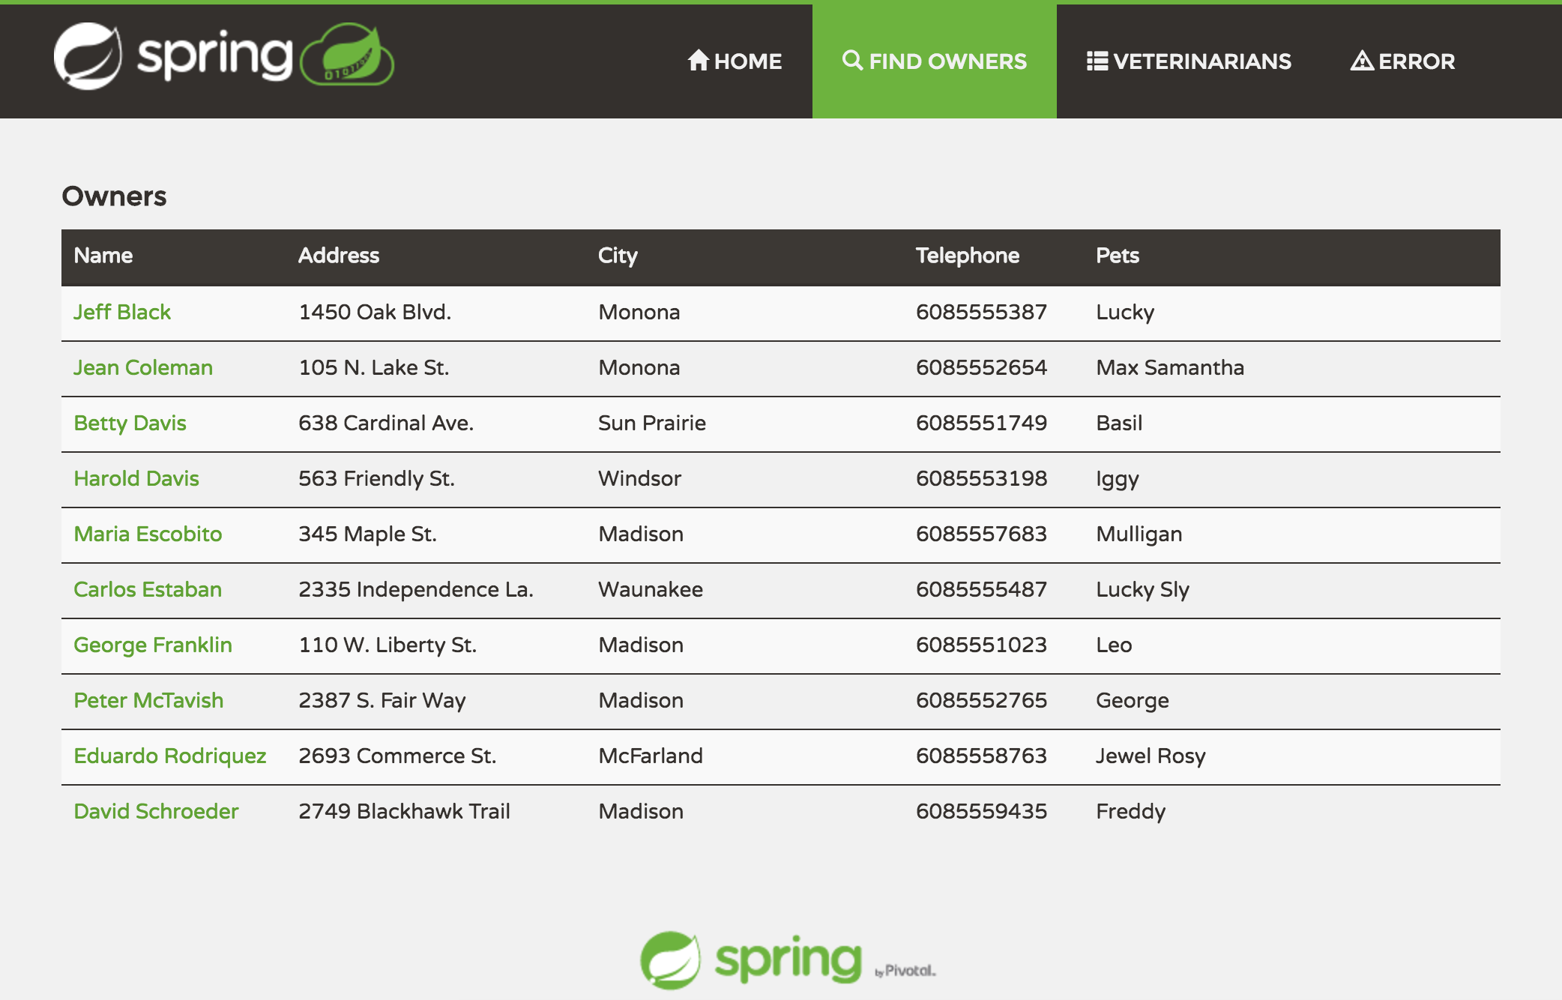
Webanwendungen

Slide 7
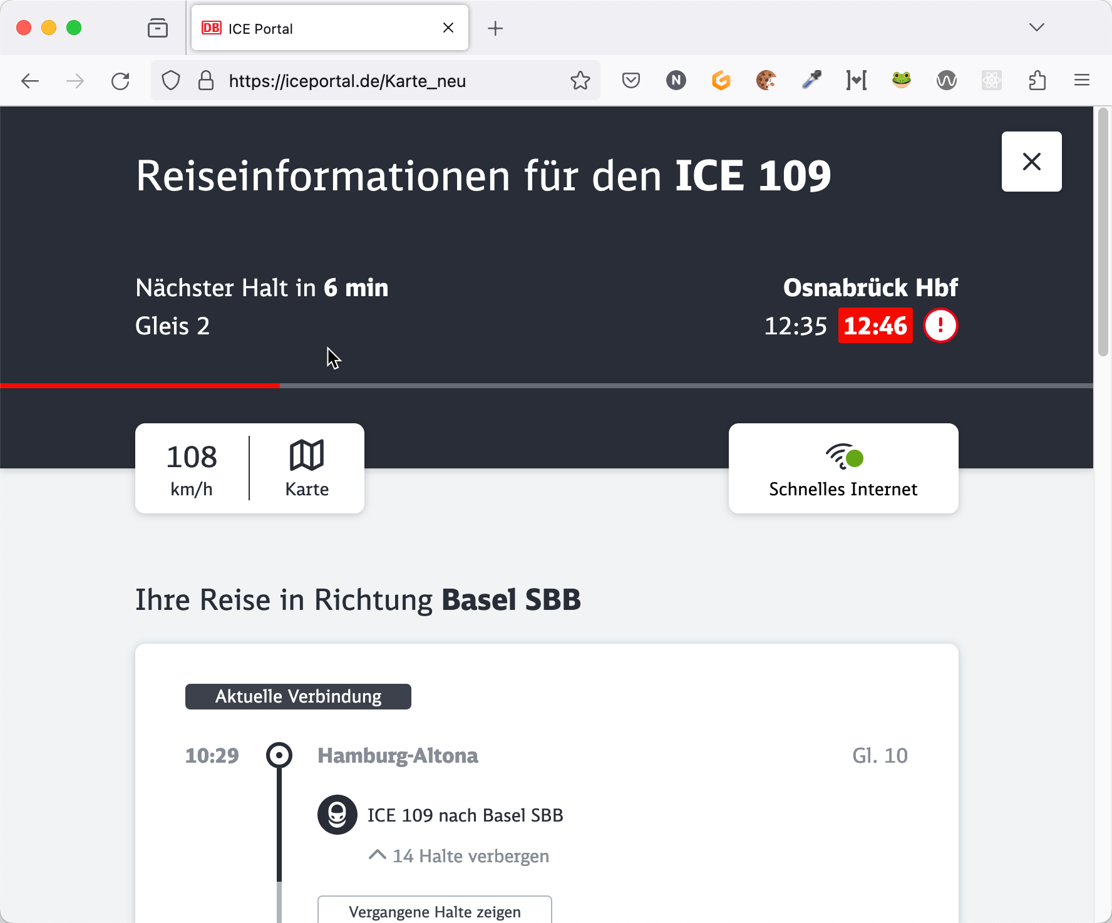
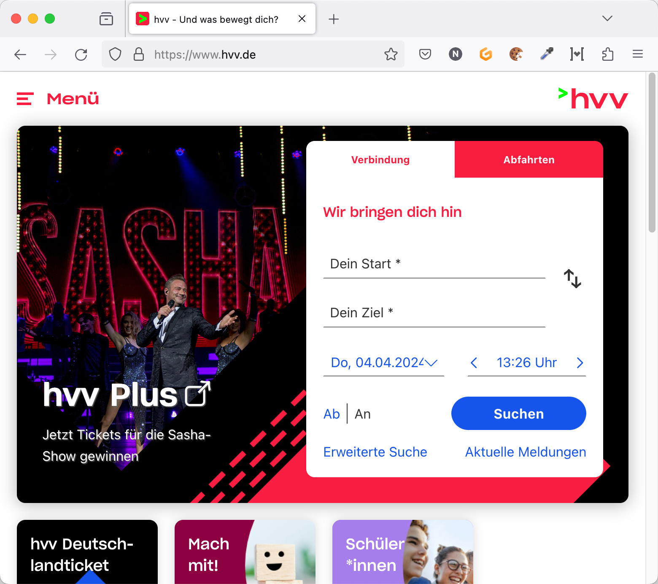
Webanwendungen

Slide 8

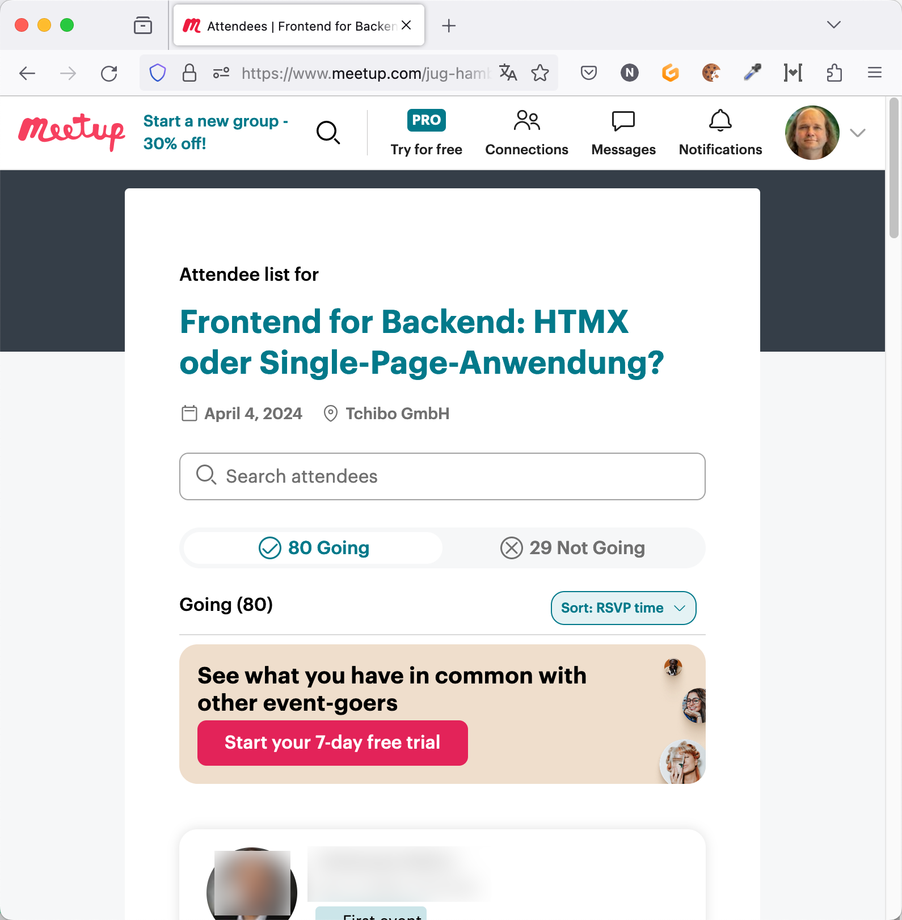
Webanwendungen

Slide 9
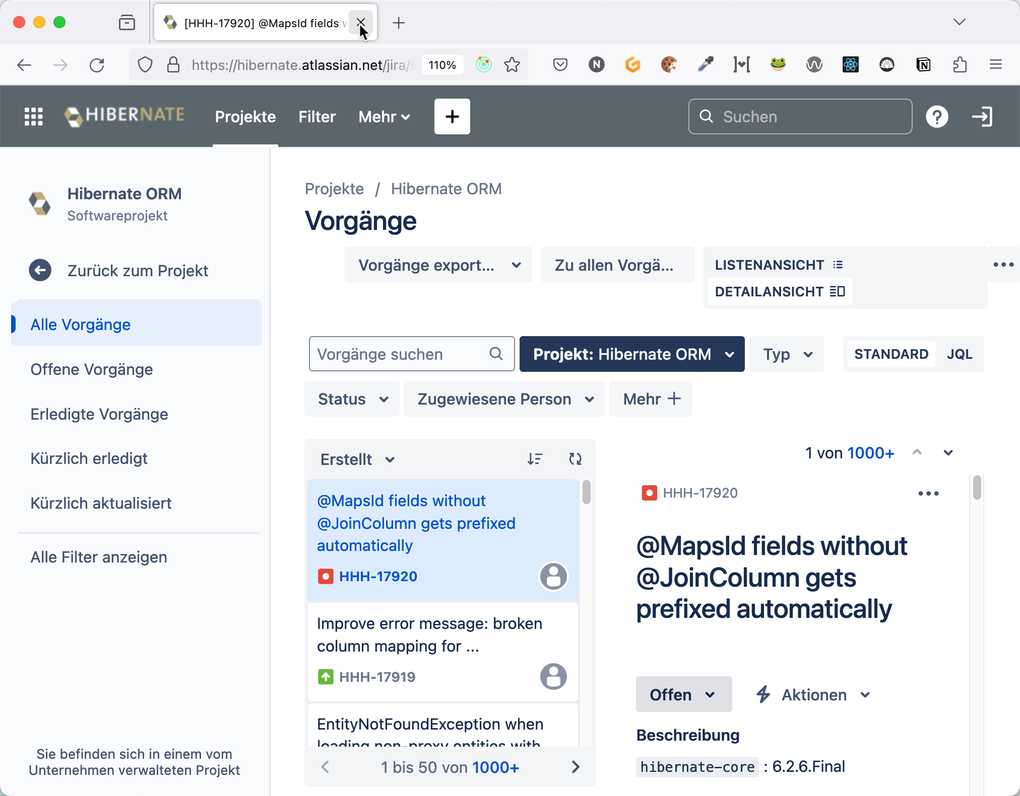
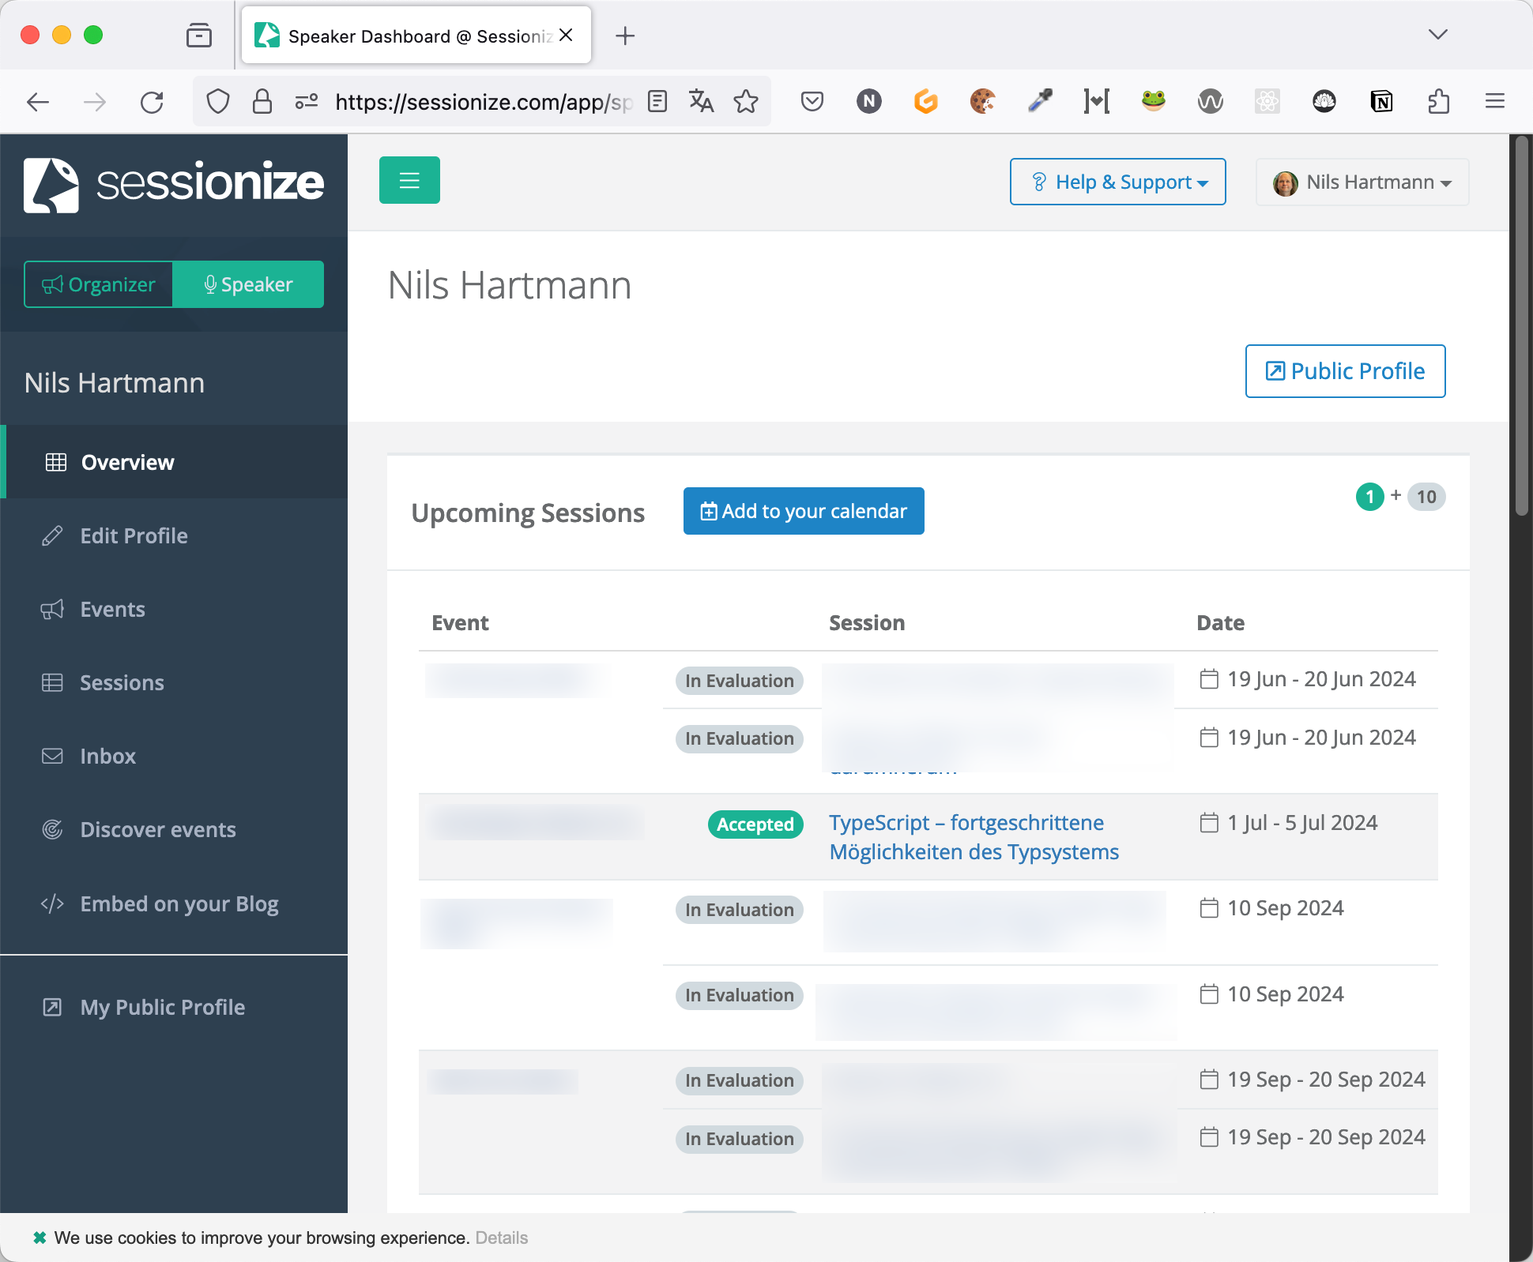
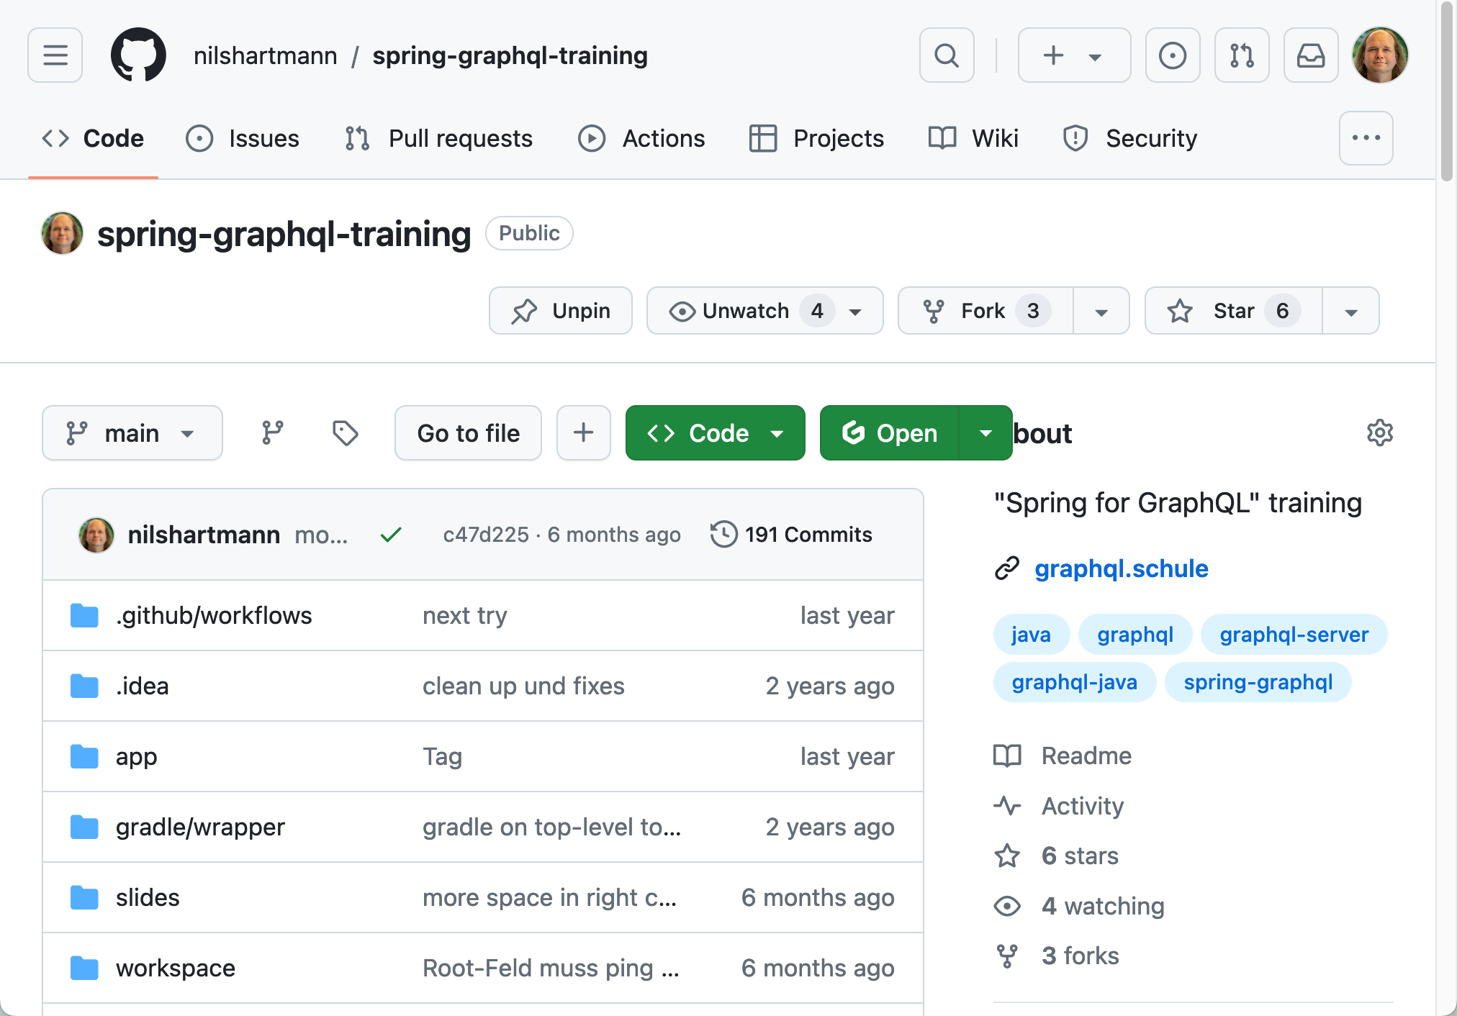
Webanwendungen

Slide 10
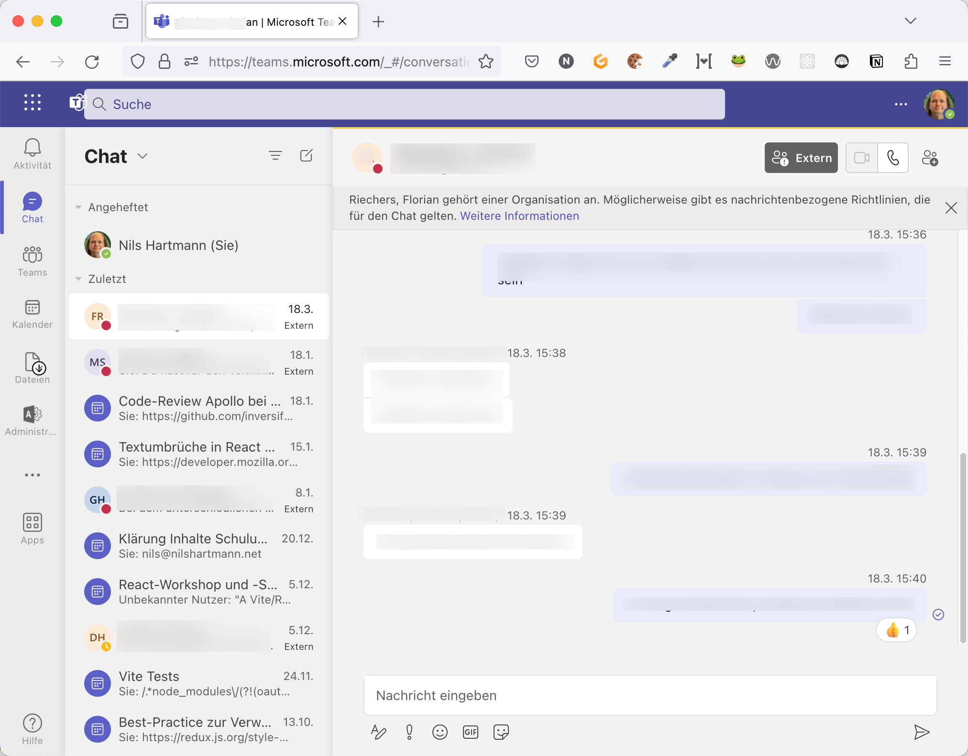
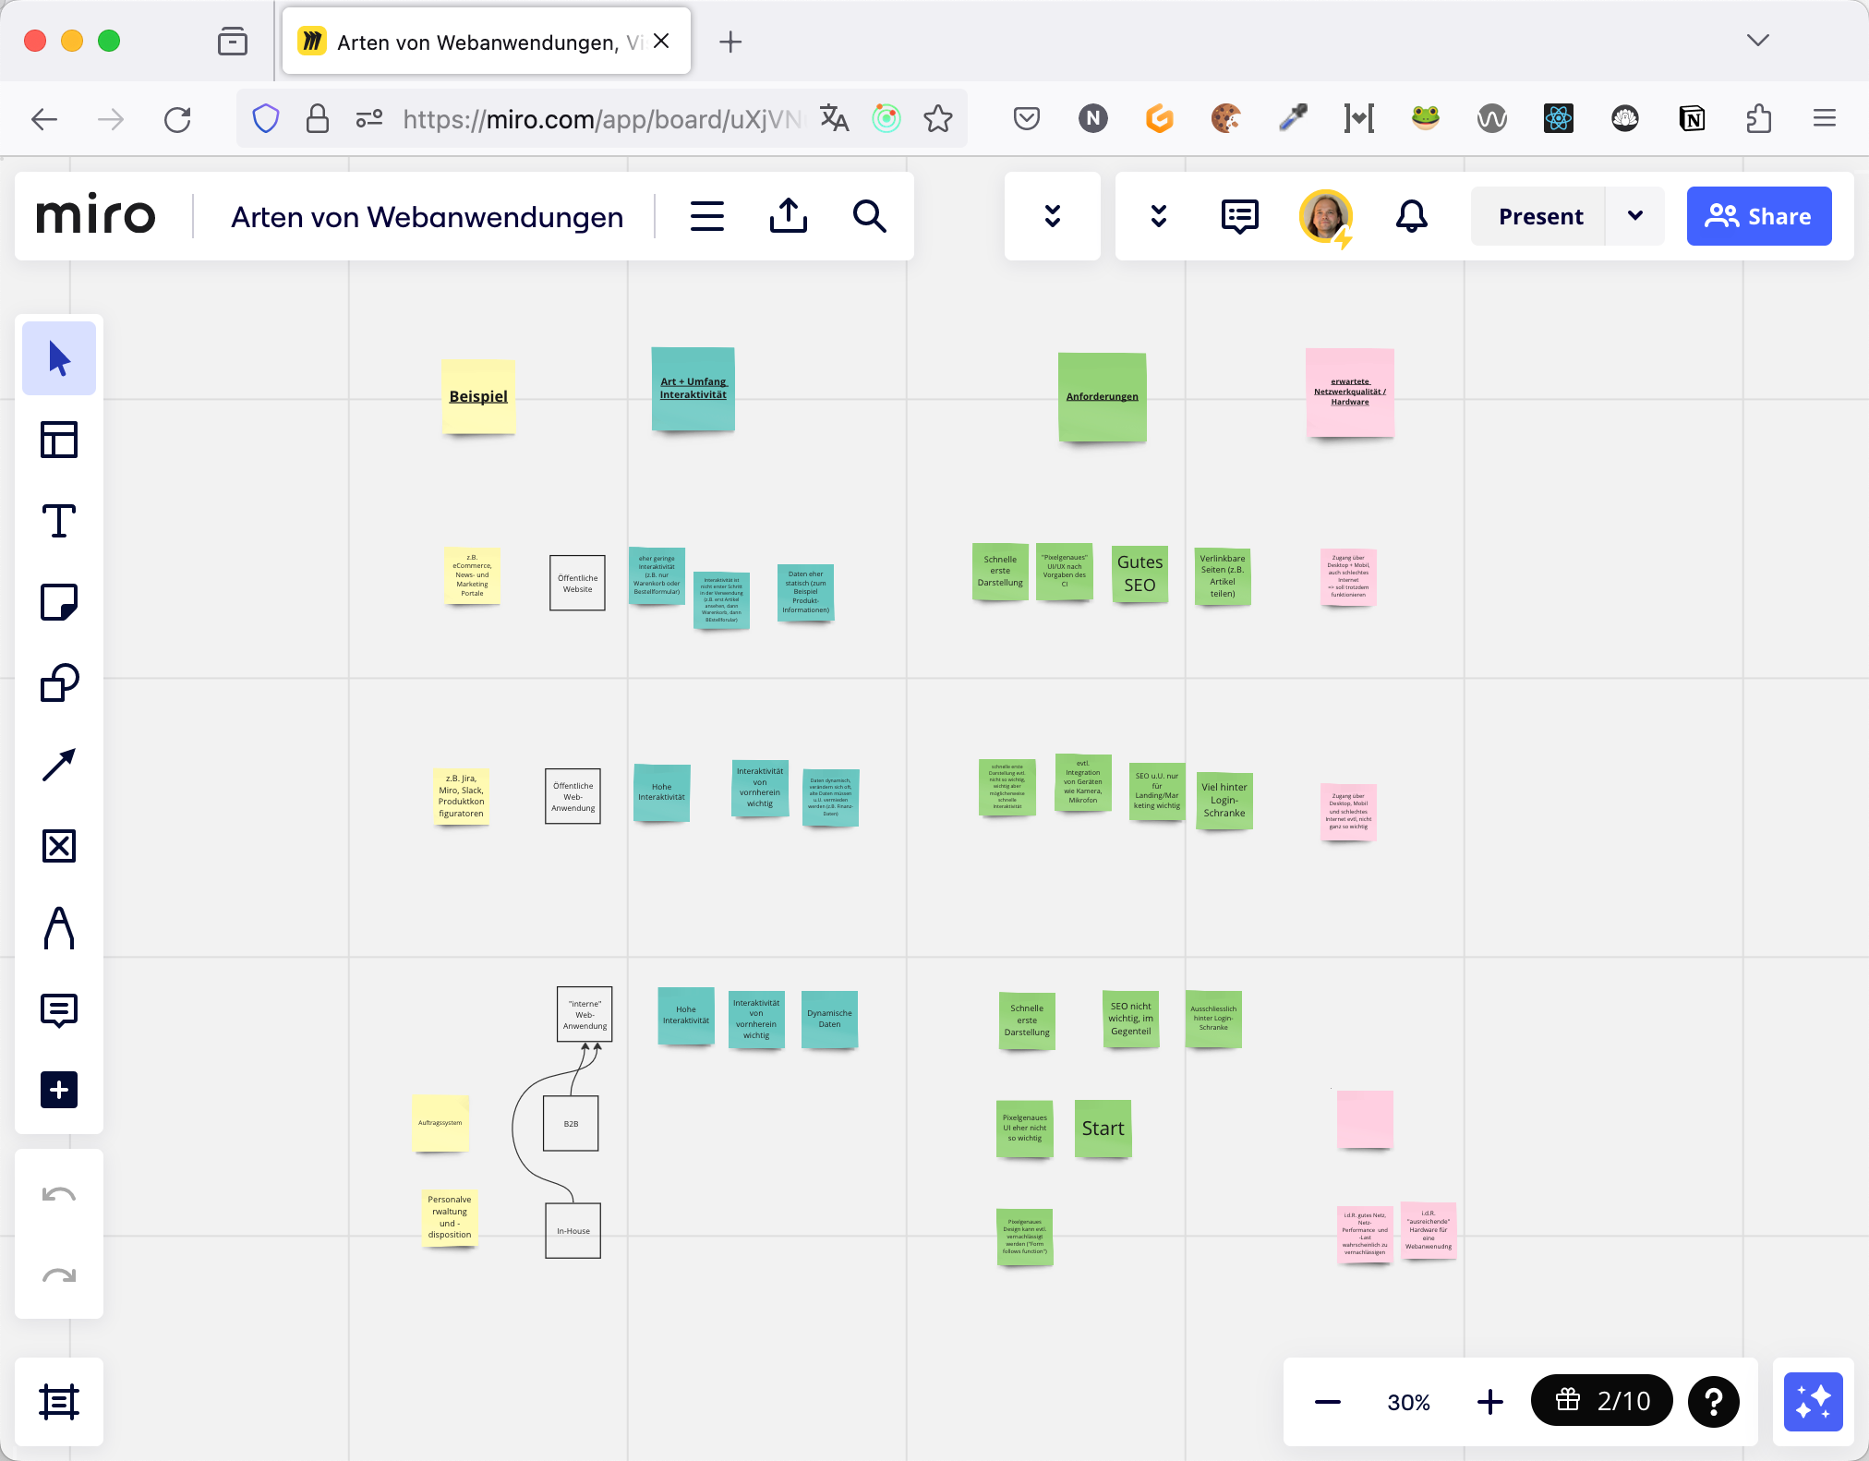
Webanwendungen

Slide 11
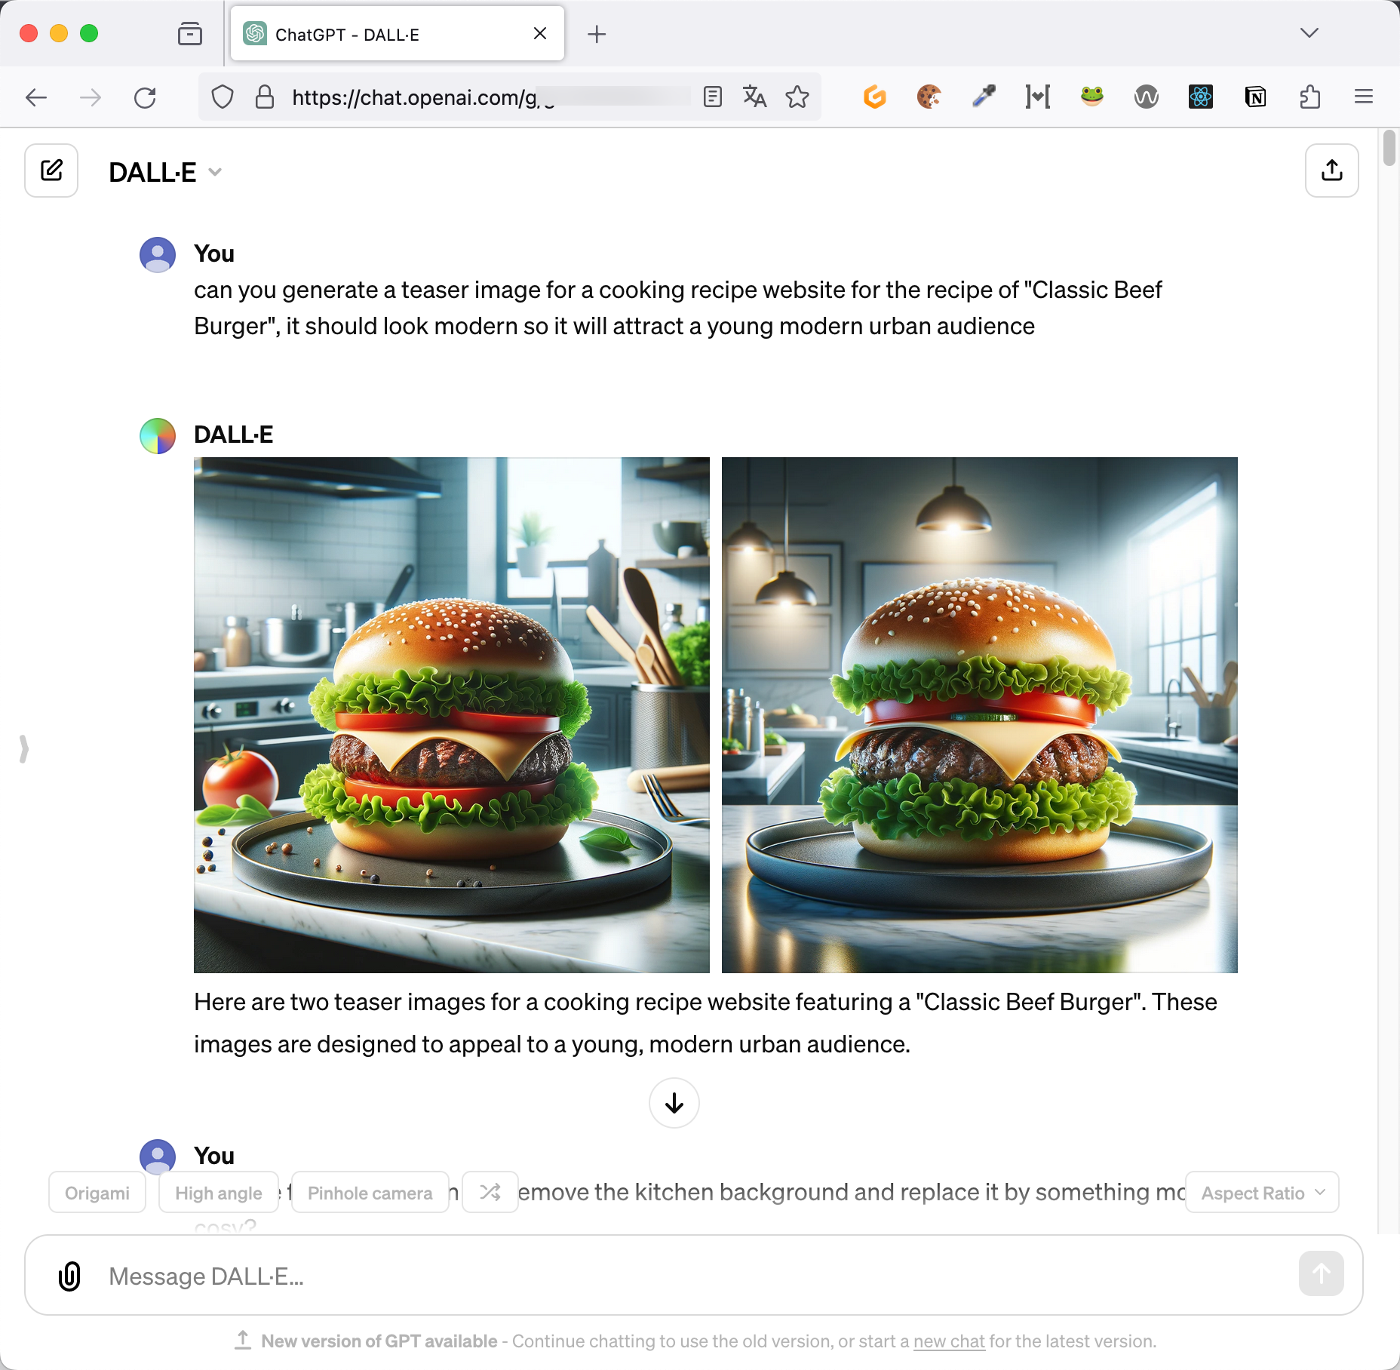
Webanwendungen

Slide 12
Webanwendungen
Die Webanwendung gibt es nicht

Slide 13
Webanwendungen
Die Webanwendung gibt es nicht
...aber: (fast) alle brauchen JavaScript 🙀

Slide 14
Webanwendungen
Die Webanwendung gibt es nicht
...aber: (fast) alle brauchen JavaScript 🙀
...die Frage ist nicht: ob, sondern wo und wieviel

Slide 15
Webanwendungen
Die Webanwendung gibt es nicht
...aber: (fast) alle brauchen JavaScript 🙀
...die Frage ist nicht: ob, sondern wo und wieviel
...und wer es schreibt (oder erzeugt) 😈

Slide 16
Webanwendungen
These: ihr braucht eher JS, als ihr denkt 😈

Slide 17
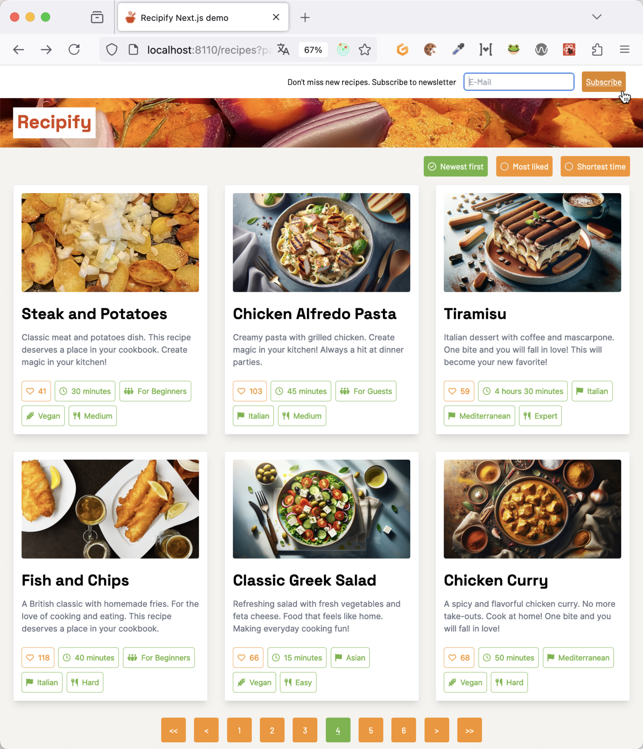
Beispiel-Anwendung
http://localhost:8110

Slide 18
BEISPIEL-CODE
Ihr findet das "Recipify"-Beispiel hier:
Next.JS
https://github.com/nilshartmann/alles-fullstack

Slide 19
Webanwendungen
Es geht also "nur" darum, wie wir mit JavaScript umgehen:

Slide 20
Webanwendungen
Es geht also "nur" darum, wie wir mit JavaScript umgehen:
Welche Konsequenz hat JavaScript zur Laufzeit

Slide 21
Webanwendungen
Es geht also "nur" darum, wie wir mit JavaScript umgehen:
Welche Konsequenz hat JavaScript zur Laufzeit
...und bereits während der Entwicklung?

Slide 22
Webanwendungen
Klassische serverseitige Anwendung...

Slide 23
Webanwendungen
Klassische serverseitige Anwendung...
Typische Vertreter zum Beispiel Spring MVC, PHP, .NET, Node.JS
Oft Model-View-Controller (MVC) Pattern
Templatesprache (z.B. Thymeleaf, Handlebars)

Slide 24
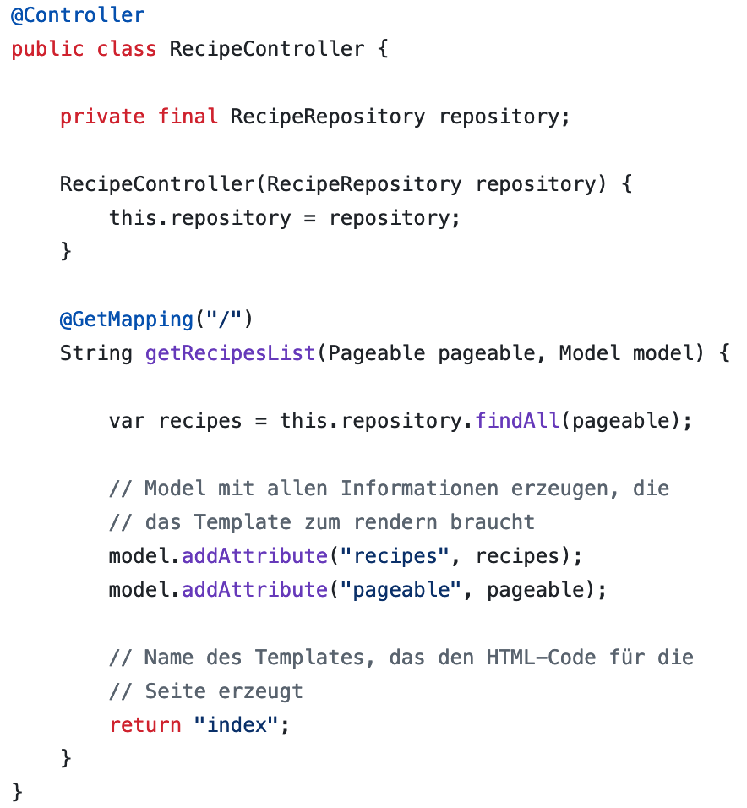
Webanwendungen
Unser Server erzeugt eine HTML-Seite...

Slide 25
Webanwendungen
...die ist aber komplett statisch

Slide 26
Webanwendungen
...die ist aber komplett statisch
Interaktion per Link

Slide 27
Webanwendungen
...die ist aber komplett statisch
Interaktion per Link
oder Formular

Slide 28
Webanwendungen
...die ist aber komplett statisch
Interaktion per Link
oder Formular
in jedem Fall wird eine komplett neue Seite abgefragt

Slide 29
Webanwendungen
Bei jeder Interaktion: ein Server-Roundtrip...
ist das ein Problem? 🤔
was hat das für Konsequenzen? 🤔

Slide 30
Webanwendungen
Bei jeder Interaktion: ein Server-Roundtrip...
Menge an Daten, Latenz
Zustand in Eingabefeldern geht verloren
Animationen etc. laufen nicht weiter

Slide 31
Webanwendungen
Bei jeder Interaktion: ein Server-Roundtrip...
Menge an Daten, Latenz
Zustand in Eingabefeldern geht verloren
Animationen etc. laufen nicht weiter
🕵️‍♂️ Newsletter
🕵️‍♂️ Like-Button
🕵️‍♂️ Timer

Slide 32
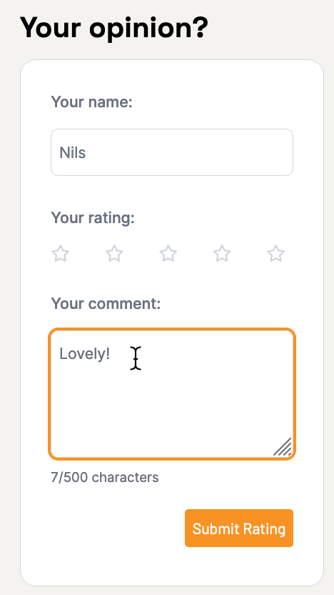
Webanwendungen
Weitere Interaktionen...
Feedback direkt beim Tippen
z.B. Zeichen-Zähler

Slide 33
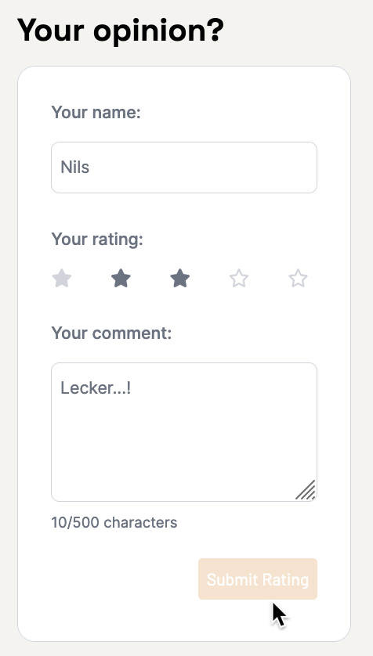
Webanwendungen
Weitere Interaktionen...
Feedback direkt beim Tippen
z.B. Zeichen-Zähler
Doppeltes Submit verhinden

Slide 34

Webanwendungen
"Können wir nicht hier und da, ad-hoc JavaScript hinzufügen?"
HTML-Seite

Slide 35
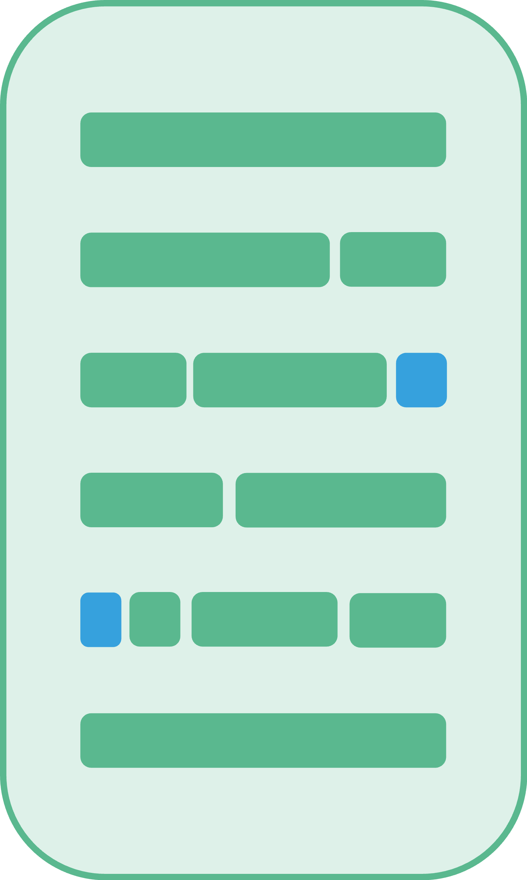
Webanwendungen
Ja, das geht!
JavaScript Schnipsel einstreun ("vanilla JS" oder zum Beispiel jQuery)
HTML-Seite

Slide 36
Webanwendungen
Ja, das geht!
Eigentlich optimal:
wir haben JavaScript nur da, wo wir es wirklich brauchen, für Interaktivität
alles andere kann statisches HTML und CSS sein ❤️
HTML-Seite

Slide 37
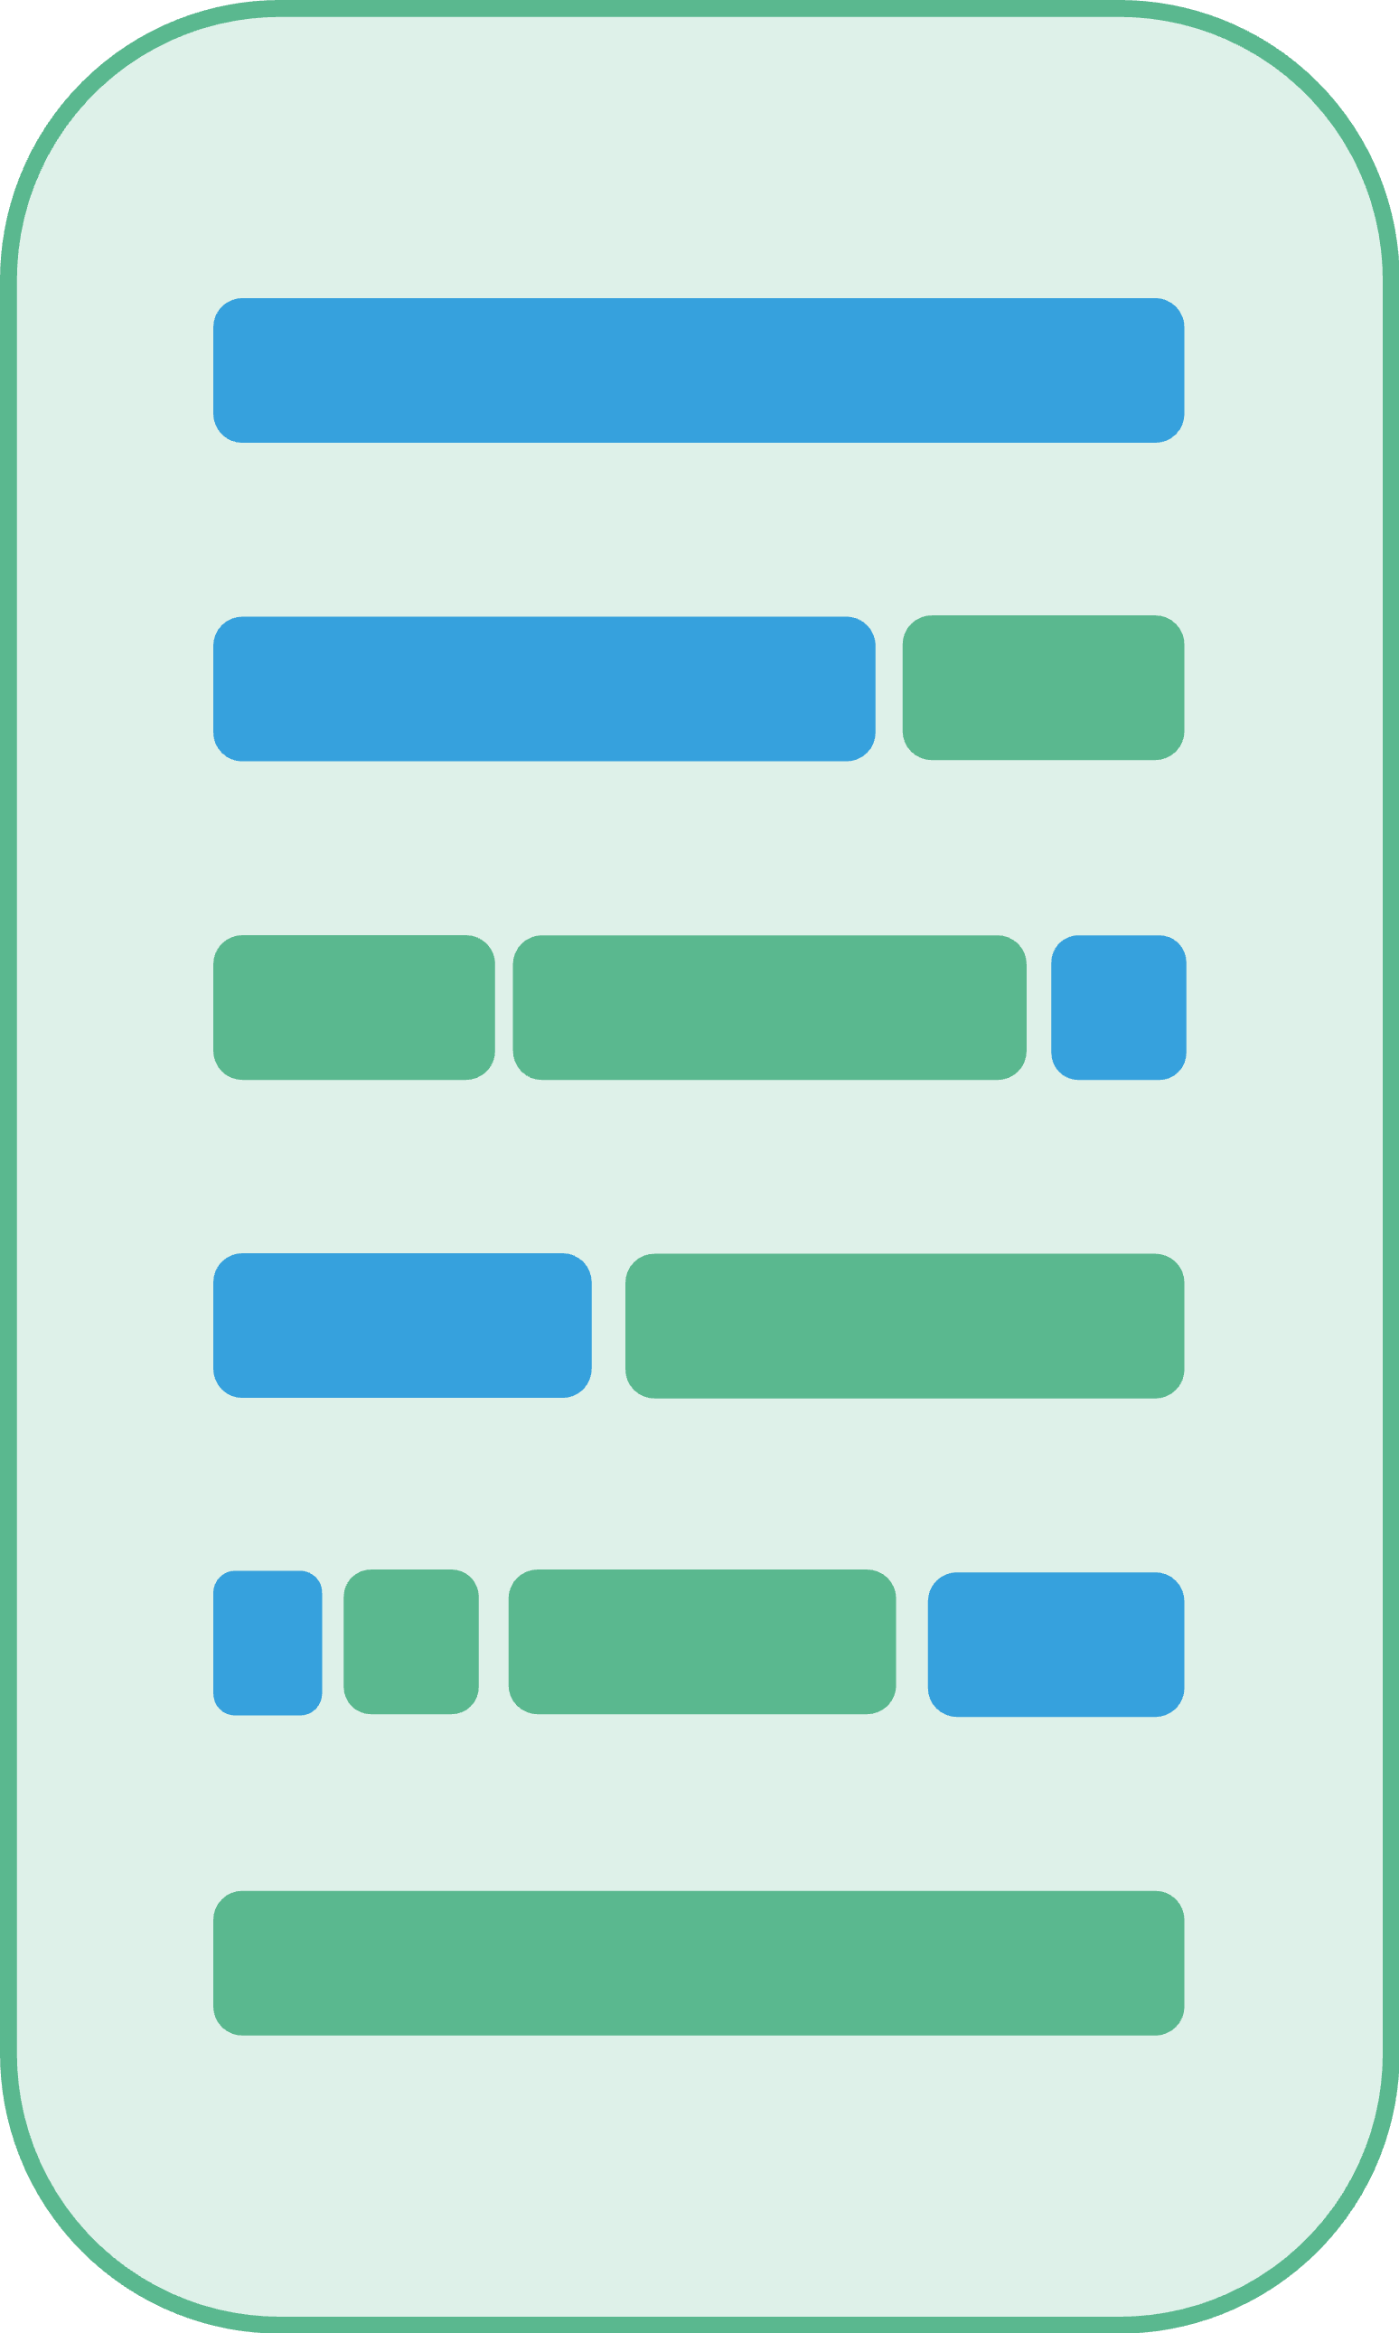
Webanwendungen
"...hier und da müsste auch noch schnell was interaktives hin..."
Wir schreiben also noch etwas mehr JavaScript Schnipsel
HTML-Seite

Slide 38
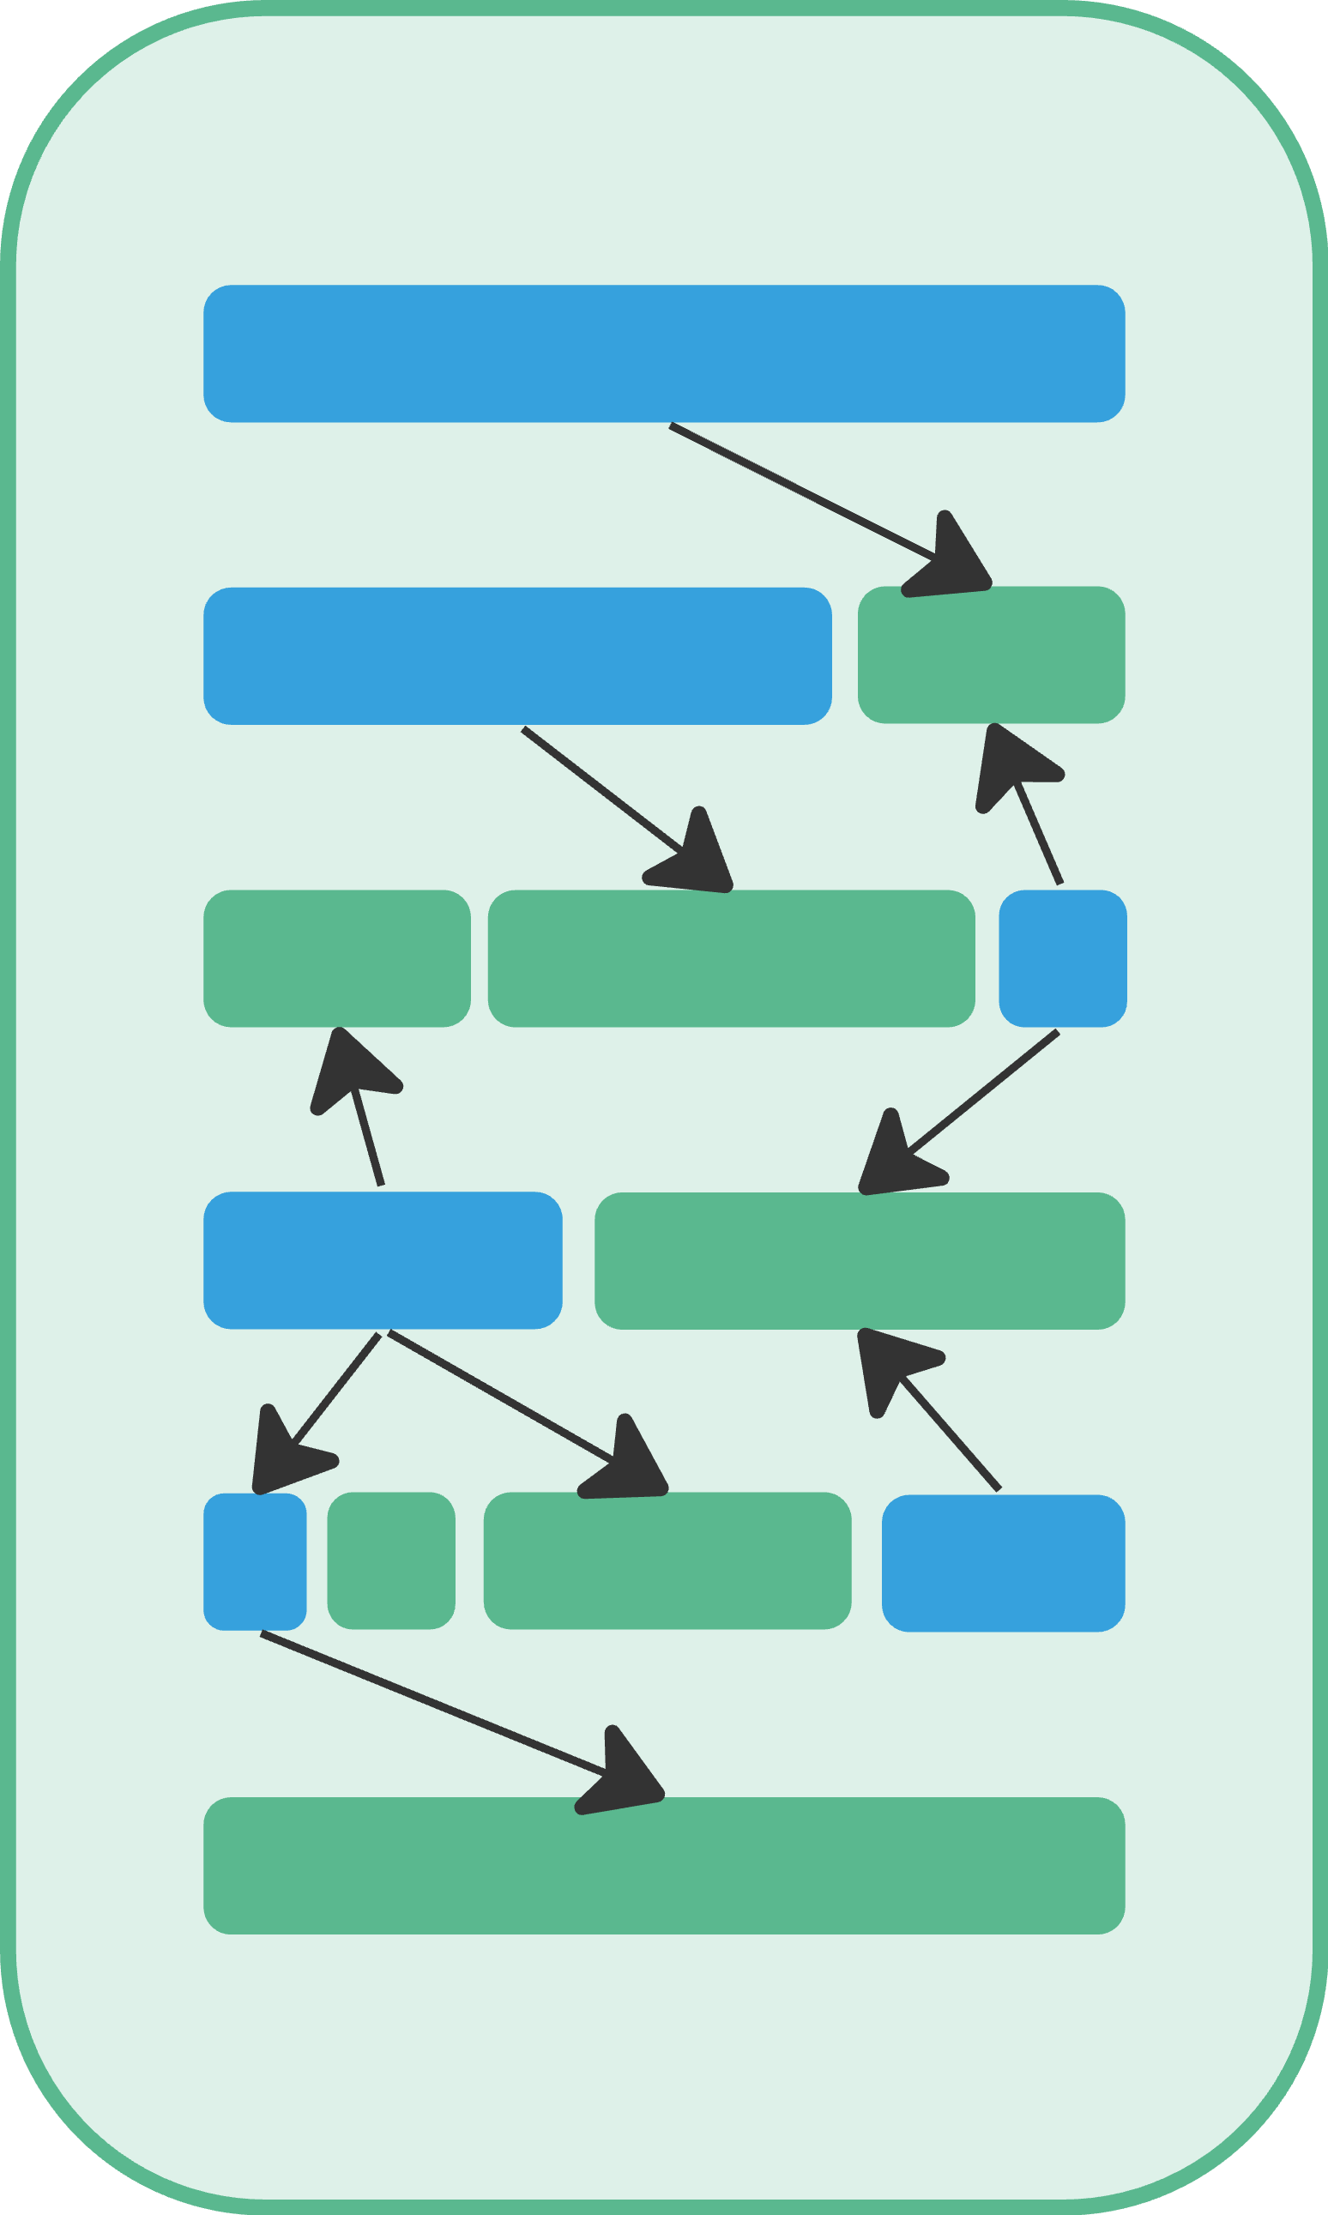
Webanwendungen
"...und hier... und hier ... und hier... und ..." au weia!
HTML-Seite

Slide 39
Webanwendungen
Das Problem von Schnipsel-Architektur
Bunter Strauß an Server- und Client-Technologien (Backend-Sprache, Template-Sprache, JavaScript)
Verantwortlichkeit willkürlich auf Frontend und Backend aufgeteilt
HTML-Seite

Slide 40
Webanwendungen
Das Problem von Schnipsel-Architektur
Die Probleme "schleichen sich ein"
Spätestens wenn es um Interaktionen geht, die nicht nur lokal sind
Plötzlich hat unser Code nicht "ein paar Probleme" sondern ist kaputt
HTML-Seite

Slide 41

Single-Page-Anwendungen
Dann besser alles in JavaScript? Single-Page-Anwendungen
ab ca. 2010
Aus "Seiten" werden jetzt "Anwendungen"
Klare Verantwortlichkeit: Server für Logik und Daten, Browser für UI
Es gibt stabile und verbreitete Frameworks für jeden Geschmack
JavaScript-Code

Slide 42
Single-Page-Anwendungen
Single-Page-Anwendungen
Darstellung erfolgt vollständig mit JavaScript
Statisches HTML spielt (fast) keine Rolle
Die Anwendung kommuniziert mit dem Backend über API
Ausgetauscht werden Daten, aber keine UI
Vertreter: Angular, React, Svelte, Vue

Slide 43
Single-Page-Anwendungen
Single-Page-Anwendungen
Konsequenz #1: (viel) JavaScript zur Entwicklungszeit

Slide 44
Single-Page-Anwendungen
Single-Page-Anwendungen
Konsequenz #1: (viel) JavaScript zur Entwicklungszeit
Konsequenz #2: (viel) JavaScript zur Laufzeit

Slide 45
Single-Page-Anwendungen
Single-Page-Anwendungen
Konsequenz #2: viel JavaScript zur Laufzeit
Auch für statische Inhalte

Slide 46
Single-Page-Anwendungen
Single-Page-Anwendungen
JavaScript-Code:
muss zum Browser gesendet werden
muss vom Browser ausgeführt werden
kann dann die darzustellenden Daten lesen
kann dann erst die Daten anzeigen
erst dann ist die Anwendung einsatzbereit
Mit jedem Feature wird es mehr

Slide 47
Single-Page-Anwendungen
Single-Page-Anwendungen
Das hat Auswirkungen auf die Laufzeit-Performance
Insbesondere beim Starten

Slide 48
Single-Page-Anwendungen
Single-Page-Anwendungen
Das hat Auswirkungen auf die Laufzeit-Performance
Insbesondere beim Starten
Ob das ein Problem für die eigene Anwendung ist, muss man von Fall zu Fall entscheiden
In-House- oder B2B-Anwendungen haben andere Anforderungen als ein Online-Shop

Slide 49
Webanwendungen
"Gibt es denn nichts dazwischen"?
Nur Server (+JS)
Nur Client (SPA)

Slide 50
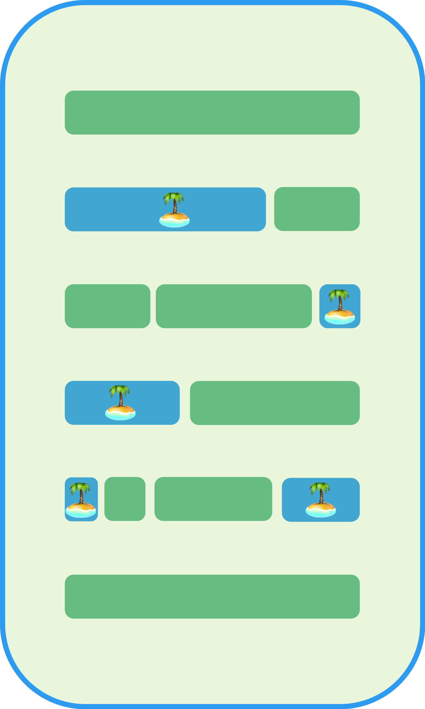
Webanwendungen
"Doch – Fullstack-Anwendungen 🥳"
Nur Server (+JS)
JS Fullstack Anwendung
Nur Client (SPA)

Slide 51
Fullstack-Anwendungen (JavaScript)
Fullstack-Anwendungen (JavaScript)

Slide 52
Fullstack-Anwendungen (JavaScript)
Fullstack-Anwendungen (JavaScript)
Ebenfalls vollständig in JavaScript geschrieben

Slide 53
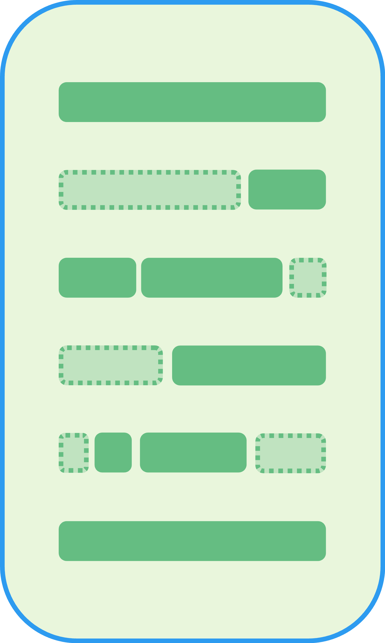
Fullstack-Anwendungen (JavaScript)
Fullstack-Anwendungen (JavaScript)
Grundsätzliche Idee:
UI-Code wird serverseitig vorgerendert
UI-Code wird zum Browser gesendet und angezeigt

Slide 54
Fullstack-Anwendungen (JavaScript)
Fullstack-Anwendungen (JavaScript)
Grundsätzliche Idee:
UI-Code wird serverseitig vorgerendert
UI-Code wird zum Browser gesendet und angezeigt
Nur der JavaScript-Code ("Islands") für Interaktionen wird zum Browser geschickt

Slide 55
Fullstack-Anwendungen (JavaScript)
Fullstack-Anwendungen (JavaScript)
Anwendung startet schneller:
Browser bekommt UI-Code zur Darstellung
Der notwendige JavaScript-Code wird nachgeladen
Anwendung jetzt interaktiv

Slide 56
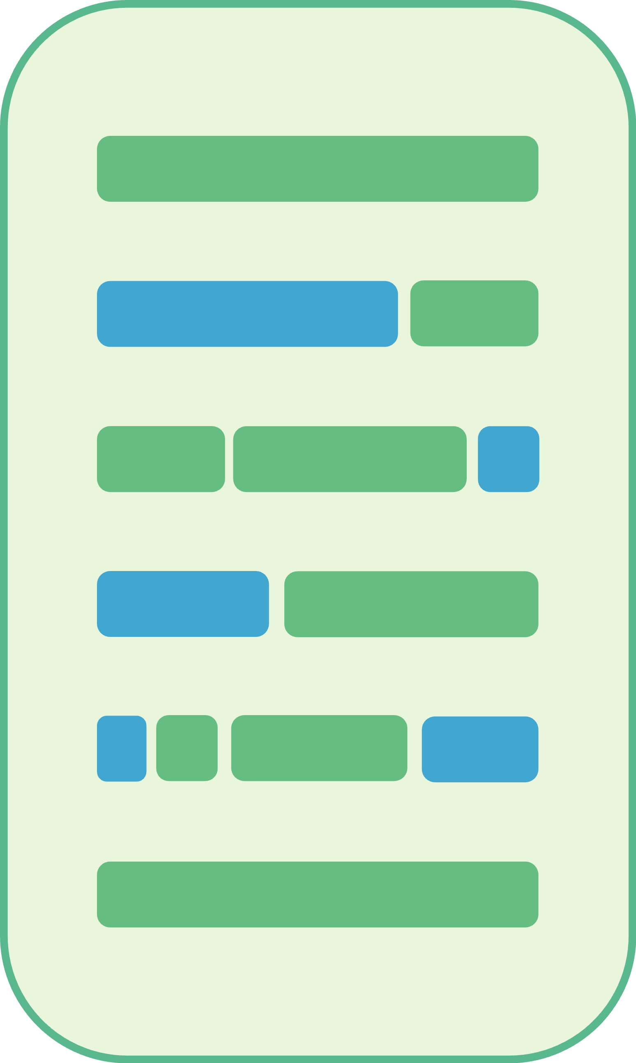
Fullstack-Anwendungen (JavaScript)
Fullstack-Anwendungen (JavaScript)
Wir sind zurück zur JavaScript-Schnipsel-Architektur
aber: die Schnipsel werden automatisch vom Framework erzeugt
die Schnipsel existieren nur zur Laufzeit

Slide 57

Fullstack-Anwendungen (JavaScript)
Fullstack-Anwendungen (JavaScript)
Wir sind zurück zur JavaScript-Schnipsel-Architektur
aber: die Schnipsel werden automatisch vom Framework erzeugt
die Schnipsel existieren nur zur Laufzeit
In der Entwicklung ist "unser" Code aus "einem Guss"
aber weiterhin in JavaScript

Slide 58
Fullstack-Anwendungen (JavaScript)
Fullstack-Anwendungen (JavaScript)
Bekannte Vertreter:
Next.js (React)
SvelteKit (Svelte)
Nuxt.js (Vue)
Astro (eigenes Framework + Support für alle SPAs)
Qwik (eigenes Framework)

Slide 59
Fullstack-Anwendungen (JavaScript)
Fullstack-Anwendungen (JavaScript)
Bekannte Vertreter:
Next.js (React)
SvelteKit (Svelte)
Nuxt.js (Vue)
Astro (eigenes Framework + Support für alle SPAs)
Qwik (eigenes Framework)
Funktionalität und Herangehensweise unterschiedlich

Slide 60
Ein paar Beispiele...
Beispiel:
Next.js

Slide 61
Next.JS
Next.js
Basiert auf React
Läuft im Client und im Server
Next.js
Next.js
HTML, JavaScript, properitäre Daten
Server
Browser

Slide 62
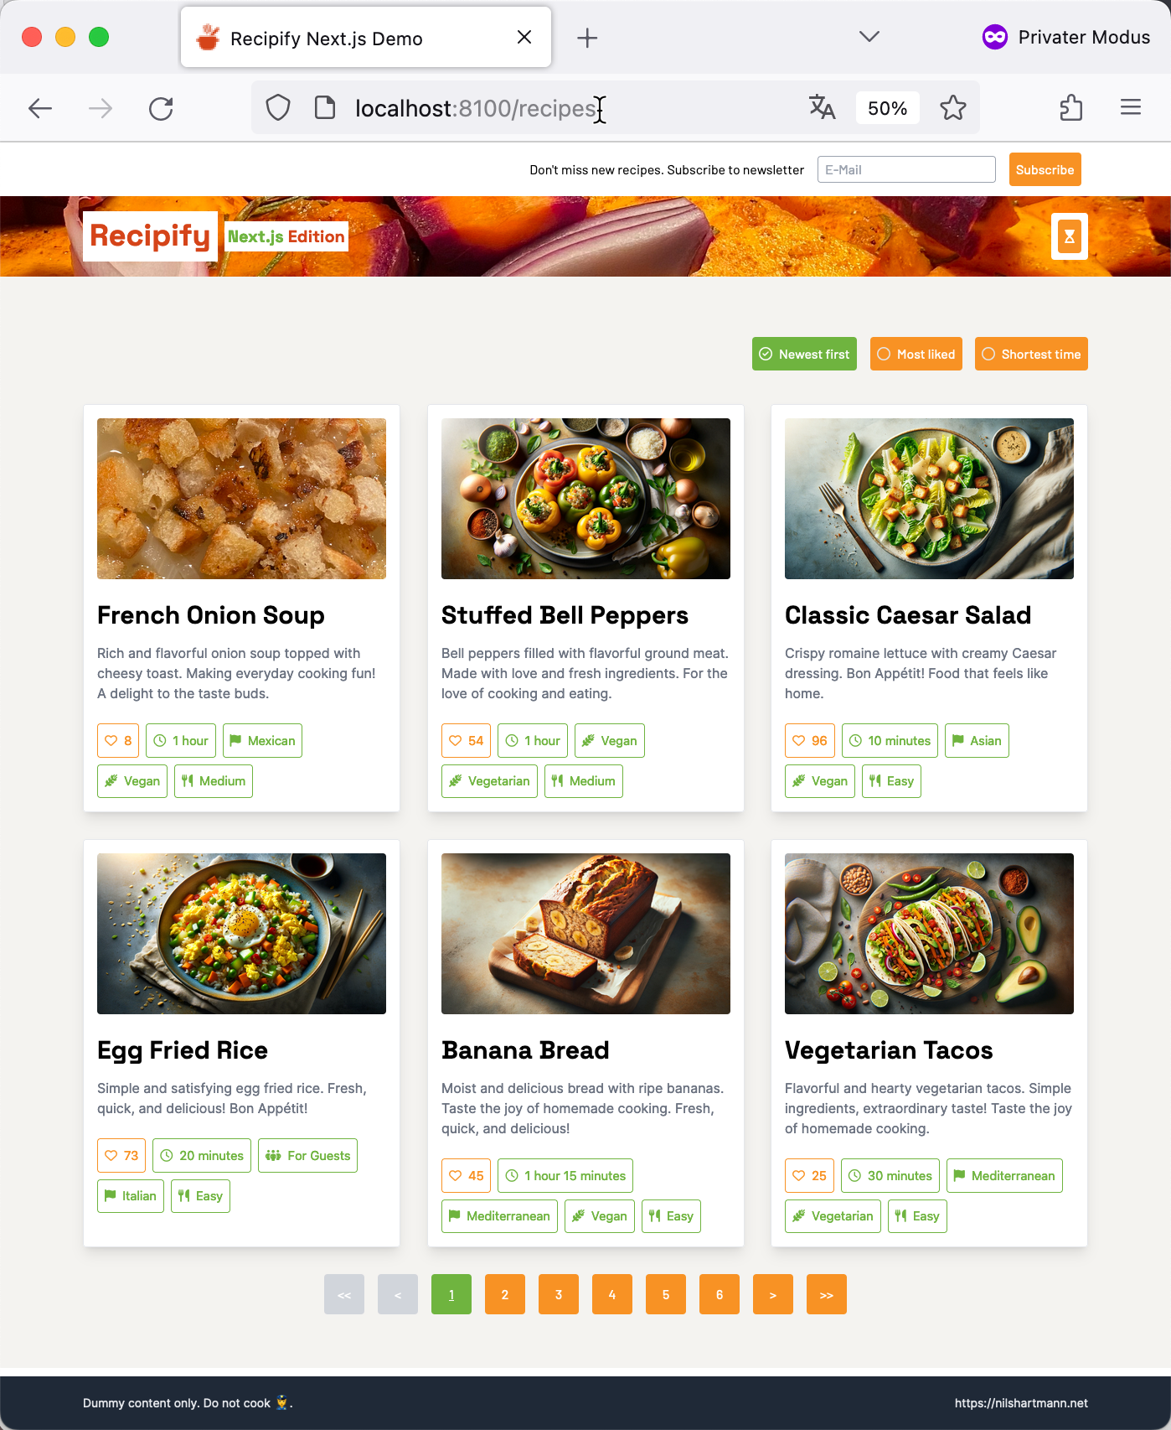
Beispiel: Initialer Seitenaufruf
Beispiel: Seitenaufrufe
Demo: localhost:8100
React-Komponente statt Controller
Aufgaben sind vergleichbar
Seite kommt als HTML zurück
🕵️‍♂️ Vergleichbar mit klassisch serverseitig
🕵️‍♂️ Wo wird die Komponente ausgeführt?
🕵️‍♂️ Seitenwechsel mit PaginationBar
🕵️‍♂️ Open in new Tab
🕵️‍♂️ Was passiert ohne JavaScript?

Slide 63
Beispiel: Initialer Seitenaufruf
Beispiel: Layout
Wiederverwendbare Rahmen
🕵️‍♂️ Timer-Komponente im Header
🕵️‍♂️ Was passiert beim Seitenwechsel
🕵️‍♂️ Wie würden wir das "klassisch" machen?

Slide 64
Beispiel: Initialer Seitenaufruf
Beispiel: Interaktion
Zustand bleibt erhalten
🕵️‍♂️ LikeButton
🕵️‍♂️ Server-Action (impliziter Endpunkt)
🕵️‍♂️ Was passiert beim Submit mit dem Timer?
🕵️‍♂️ Was passiert ohne JS?

Slide 65
Beispiel: Initialer Seitenaufruf
Beispiel: Interaktion #2
Portionszähler
🕵️‍♂️ Reine Client-Information, Berechnung soll nur auf dem Client stattfinden
🕵️‍♂️ Wieder ähnlich wie bei klassischem Ansatz:
kein fetch etc.
Templates aus einem Guß
aber: Logik wird jetzt auch im Client ausgeführt

Slide 66
Fazit
Alles Fullstack oder was?

Slide 67
Fazit
Alles Fullstack oder was?
Nö.

Slide 68
Fazit
Alles Fullstack oder was?
Nö.
Aber interessante Alternative

Slide 69
Fazit
Alles Fullstack oder was?
Nö.
Aber interessante Alternative
Wie immer: es kommt auf die Anforderung drauf an 🤓

Slide 70


NILS HARTMANN
https://nilshartmann.net
https://reactbuch.de
Vielen Dank!
Slides: https://react.schule/tnt-fullstack-oder-was
Fragen & Kontakt: nils@nilshartmann.net
Twitter: @nilshartmann

